Slide 1
TÓPICOS THIAGO
Padrões envolvidos
Exemplos de aplicações
Bluetooth Low Energy

Slide 2
Padrões envolvidos
IEEE 802.15.1 (PAN)
ESTI 07.10 (RFCOMM)
IETF 1621 (PPP)

Slide 3
Exemplos de aplicações
Conectar impressoras a dispositivos móveis (sincronização de dados)
Parear fones de ouvido sem fio com smartphones (transmissão de áudio)
Compartilhar arquivos entre notebooks (controle de dispositivos remotamente)
Localização de objetos em armazém

Slide 4
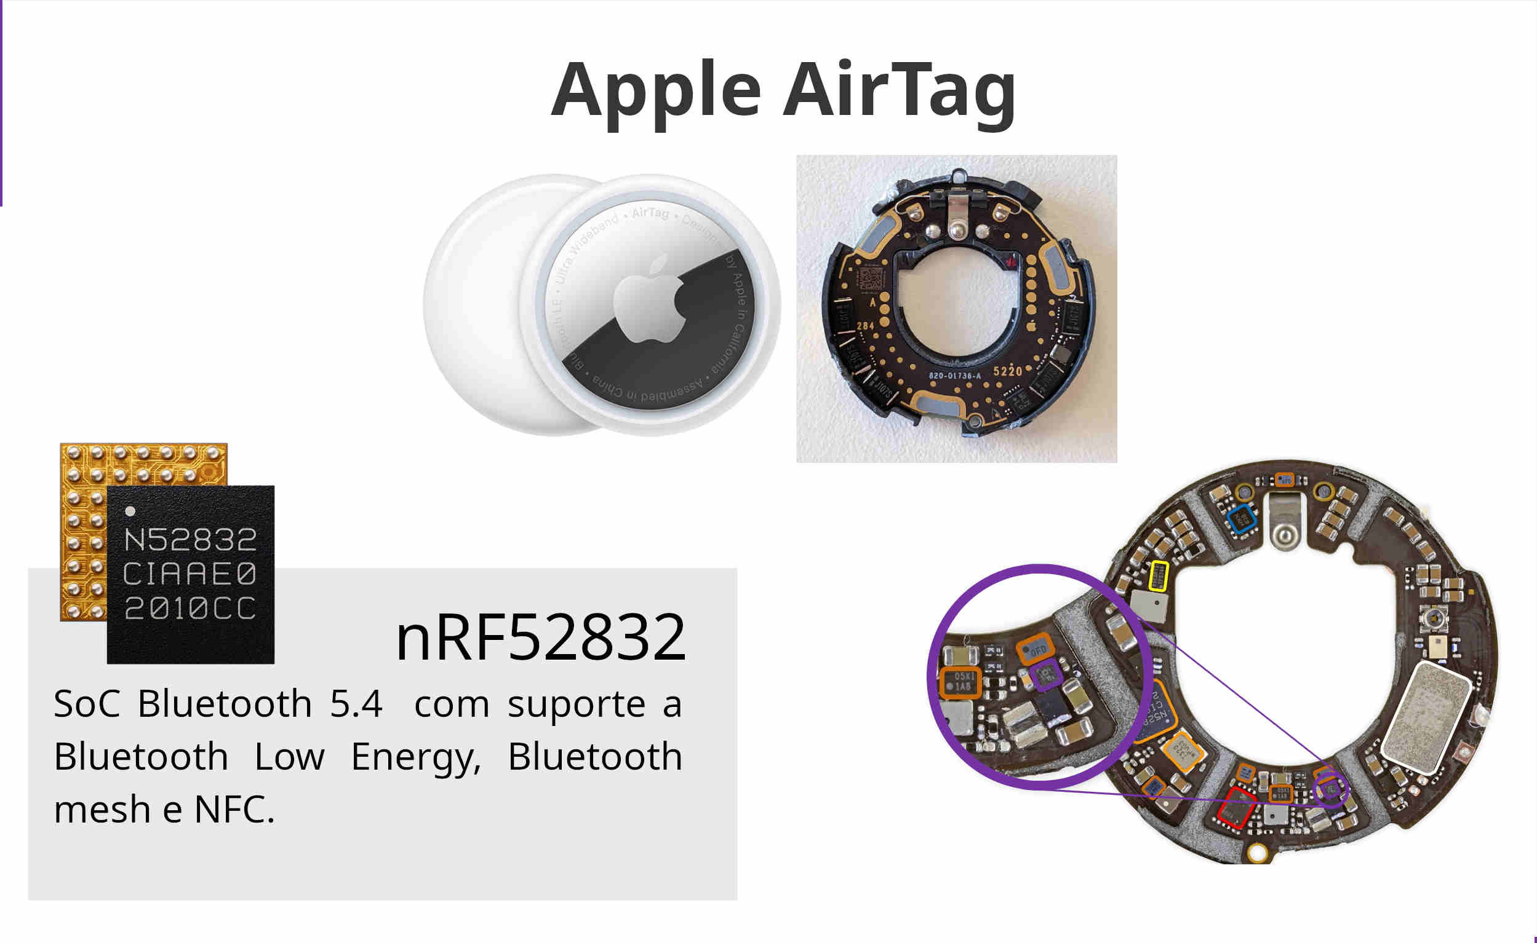
Exemplos de aplicações
Fonte: https://adamcatley.com/AirTag.html#bluetooth-le

Slide 5
Bluetooth Low Energy
Origem
Proposta

Slide 6
Bluetooth Low Energy
Diferenças com o Bluetooth clássico
Vantagens
Consumo de energia
Velocidade de conexão
Maior número de participantes
Desvantagens

Slide 7
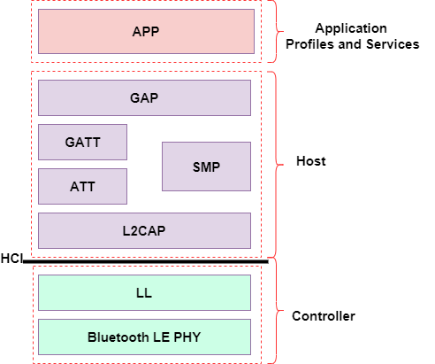
Bluetooth Low Energy
Pilha de protocolos
Fonte: https://www.mathworks.com/help/bluetooth/ug/bluetooth-protocol-stack.html

Slide 8
Bluetooth Low Energy
Compatibilidade
Entre dispositivos BLE
single mode
dual mode

Slide 9
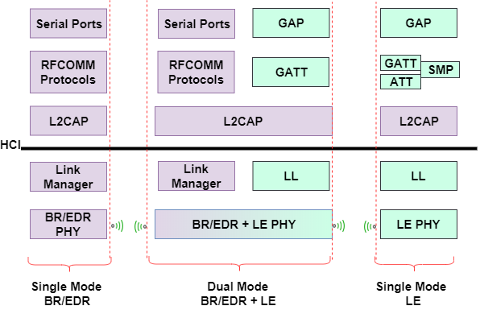
Bluetooth Low Energy
Protocolos: single vs dual mode
Fonte: https://www.mathworks.com/help/bluetooth/ug/bluetooth-protocol-stack.html

Slide 10
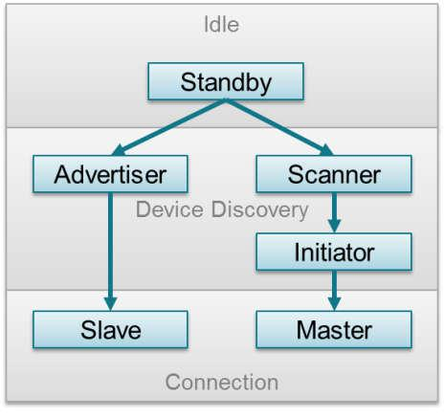
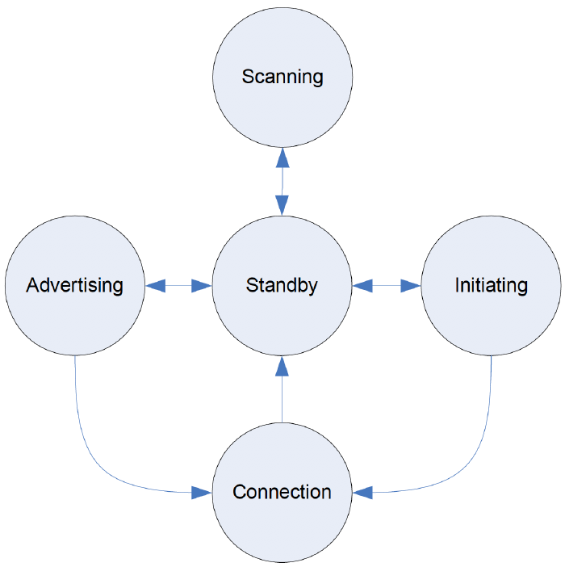
Bluetooth Low Energy
Dinâmica de conexão
Fonte: https://novelbits.io/introduction-to-bluetooth-low-energy-book/
Fonte: https://software-dl.ti.com/lprf/simplelink_cc2640r2_latest/docs/blestack/ble_user_guide/html/ble-stack-3.x/gap.html

